Slide 1
EXCREȚIA LA PLANTE
PROFESOR MITRICĂ CLAUDIA
COLEGIUL NAȚIONAL ANA ASLAN BRĂILA

Slide 2
CE ESTE EXCREȚIA ?
Reprezintă procesul de eliminarea a :
substanțelor finale ale metabolismului, inutile pentru creșterea si dezvoltarea plantelor care pot deveni toxice dacă se acumulează
substanțelor care nu sunt toxice dar sunt în exces – apa
Substanțelor cu rol de semnal chimic ( ex. nectarul , parfumurile )
PLANTELE AU UN METABOLISM EFICIENT ASTFEL ÎNCÂT EXCREȚIA CONSTĂ ÎN ELIMINAREA APEI ȘI A SĂRURILOR MINERALE.

Slide 3
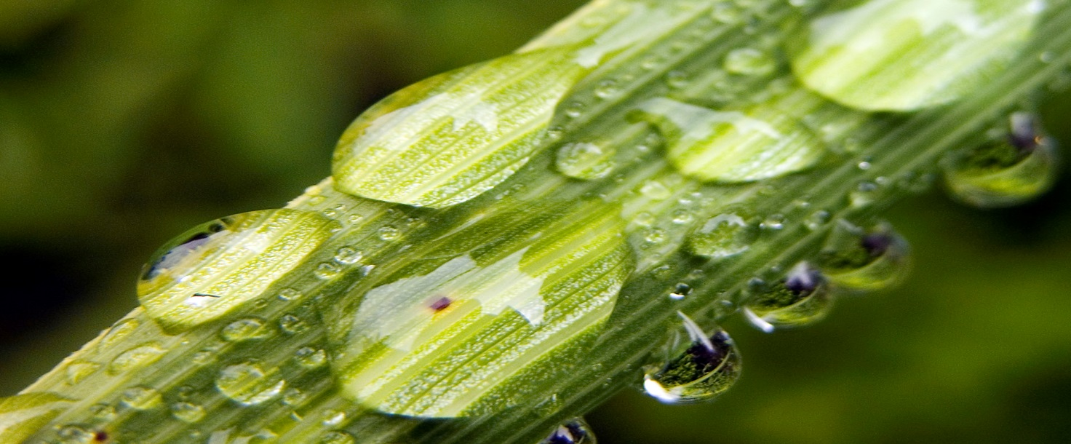
Excretia la plante
Plantele utilizează în fotosinteză doar 1 % din apa absorbită.
99 % se elimina TRANSPIRAȚIE ( vapori )
GUTAȚIE ( picături )

Slide 4
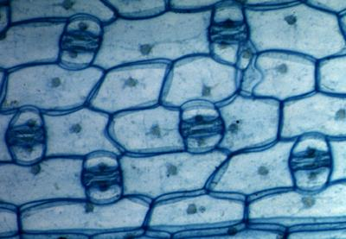
TRANSPIRAȚIA – eliminarea apei sub formă de vapori eliminarea apei sub forma de
Se produce mai ales la nivelul frunzelor, datorita structurilor specifice acesteia:
CUTICULA – 10 % din vapori
STOMATE - 90 % din vapori
Epidermă cu
celule stomatice

Slide 5
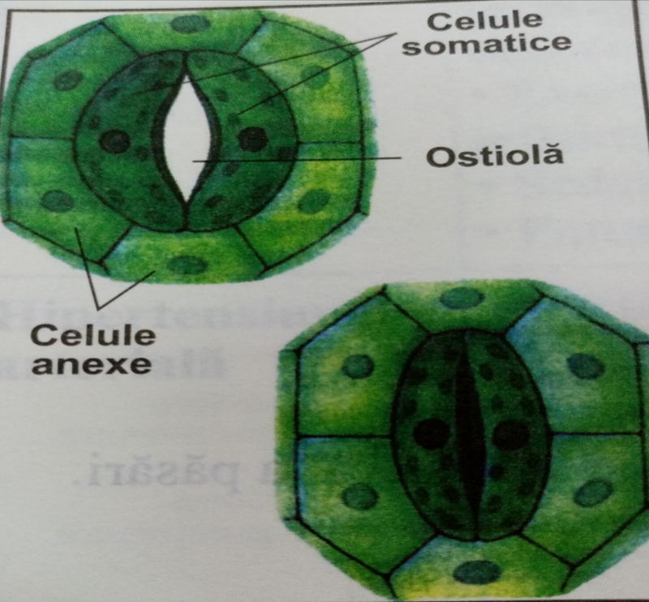
Structura unei stomate
Sunt celule modificate ale epidermei cu rol in transpirație
A u formă de rinichi,cu un spațiu între ele – ostiola
Se deschid la lumină si se închid la întuneric
În plantele ofilite – stomatele se închid
Funcționează în corelație cu regimul de apa al plantei

Slide 6
ROLURILE TRANSPIRAȚIEI
Asigură ascensiunea sevei brute,aducând ioni minerali la nivelul frunzelor – se produce forța de sucțiune prin deshidratare
Împiedică supraîncălzirea plantelor
Mențin ostiolele deschise asigurând schimb de gaze necesar pentru : fotosinteza
și respiratie

Slide 7
MECANISMUL DE
ÎNCHIDERE /DESCHIDERE A STOMATELOR

Slide 8
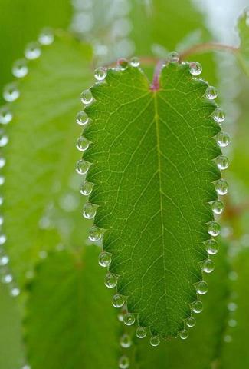
Gutaţia – eliminarea apei sub forma de picături de apa la nivelul hidatodelor
Suplinește transpirația, cand in sol există un exces de apa iar aerul e cald și umed
Energia necesară eliminării apei, este asigurată de catre PRESIUNEA RADICULARA

Slide 9
Structura hidatodei – stomată conectată la xilem prin epitem.

Slide 10
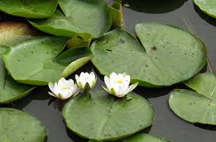
FACTORII INTERNI CARE INFLUENȚEAZĂ ELIMINAREA APEI
1.SUPRAFAȚA FOLIARĂ – plantele deșertice = xerofite cum sunt cactușii și-au redus frunzele la țepi.
Pălămida – plantă xerofilă
2.DENSITATEA STOMATELOR
– plantele hidrofite
( trăiesc în locuri umede ) au o densitate mare de stomate

Slide 11
FACTORI EXTERNI
Umiditatea atmosferică – Cu cât aerul este mai umed, transpirația scade;
Curentii de aer - Vântul ia de la suprafață aerul umed și îl înlocuiește cu aer uscat. Deci în prezența vântului transpirația crește.
Temperatura - La căldură plantele transpiră mult.
Lumina - Plantele transpiră mai mult ziua decât noaptea. Cu cât procesul de fotosinteză este mai intens, cu atât transpirația crește.

Slide 12
BIBLIOGRAFIE
https://docplayer.biz.tr/55522381-B-i-t-k-i-b-i-y-o-l-o-j-i-s-i.html
https://ro.wikipedia.org/wiki/Nimfeacee
https://www.slideshare.net/biologieprofesor/grupa-1-organismele-xerofile-grupa-1
https://ro.wikipedia.org/wiki/Transpira%C8%9Bie_(plante)

